Slide 1
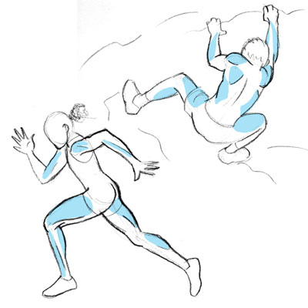
Svaly a jejich terapie II
Podzim 2022
Mgr. Zuzana Kršáková
Mgr. Kateřina Honová

Slide 2
PNF
PROPRIOCEPČNÍ: informace o poloze nebo pohybu těla prostřednictvím proprioceptorů
NEUROMUSKULÁRNÍ: oslovující svaly a nervy (CNS)
FACILITACE: usnadnění (myšleno pohyb a jeho realizace)

Slide 3
PNF – definice, principy
metoda urychlující reakci nervosvalového aparátu pomocí stimulace málo dráždivých motoneuronů cestou propriocepce
cílené ovlivňování aktivity motoneuronů předních rohů míšních prostřednictvím:
aferentních impulzů ze svalových, šlachových a kloubních proprioreceptorů
eferentních impulsů z mozkových center, které reagují také na aferentní impulsy:
  taktilních
  zrakových
  sluchových exteroceptorů

Slide 4
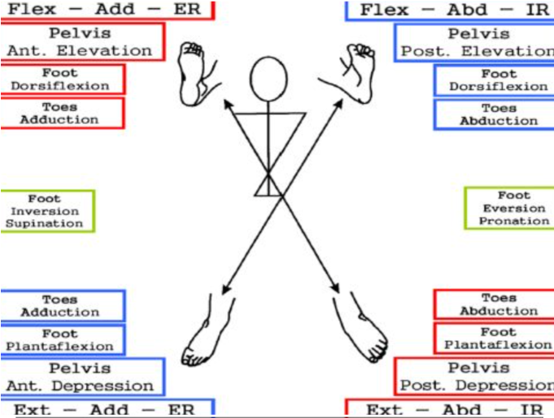
Indikace PNF (obecné)
poruchy propriocepce & kožního čití
svalový hypertonus (prostřednictvím reciproční inhibice)
potřeba edukace & reedukace pohybu
potíže se zahajováním pohybu
oslabení svalů
omezení ROM
nedostatečná kloubní stabilita
zvýšení koordinace a kontroly pohybu
zlepšení vytrvalosti
zlepšení relaxace
analgezie

Slide 5
Indikace PNF
Onemocnění NS centrální:
RS, ataxie, centrální parézy, poranění míchy, nádory, zánětlivé & degenerativní procesy
Onemocnění NS periferní:
periferní parézy, ortopedické dg., degenerativní onemocnění, stavy po operacích páteře,
Ortopedické & traumatologické dg.
OP KYK & KOK, stavy po zlomeninách, poranění vazů, šlach, svalů, amputace, svalové atrofie a kloubní kontraktury vznikající po delším znehybnění

Slide 6
Kontraindikace
závažná kardiovaskulární onemocnění
metastazující zhoubné nádory
horečnaté stavy
aplikace odporů distálně od místa zlomeniny
psychické komplikace

Slide 7
Základní teze I.
mozek „myslí“ v pohybech, nikoliv v jednotlivých svalech.
(„mozek nezná svaly, mozek zná pohyby“)
základním kamenem PNF jsou POHYBOVÉ VZORCE.
každá část těla má 2 antagonistické pohybové diagonály.
každá diagonála obsahuje 3 pohybové složky v různých kombinacích.

Slide 8
Základní teze II.
následné podráždění: podráždění trvá i po skončení stimulu
časová sumace: po sobě následující slabé podněty se spojují (sčítají) a způsobí tak podráždění
prostorová sumace: slabé podněty vytvářené současně v různých oblastech těla se společně zesilují (sčítají) a způsobí podráždění

Slide 9
Základní teze III.
iradiace: rozšíření a zvětšení síly odpovědi. Nastává, když se navýší množství podnětů nebo síla těchto podnětů. Odpovědí může být excitace (podráždění) nebo inhibice (útlum). Odpor pohybu vytváří iradiaci a tím se svalová aktivita rozšiřuje.
následná (= sukcesivní) indukce: zvýšená dráždivost agonistických svalů po předcházející stimulaci (kontrakci) jejich antagonistů (kupř. u zvratu antagonistů).
reciproční inervace: kontrakce agonistů je spojena s inhibicí jejich antagonistů. Využití v relaxačních technikách.

Slide 10
Facilitační mechanismy
taktilní stimulace & manuální kontakt
mechanický odpor
sluchová & zraková stimulace
postavení terapeuta
načasování
pohybové vzorce
stimulace pomocí svalového protažení
stimulace kloubních receptorů

Slide 11
Práce s odporem v PNF I.
stimulace svalové kontrakce, zlepšení mechanické kontroly, zvýšení síly & vytrvalosti
velikost této facilitace je přímo úměrná velikosti odporu
facilitace se šíří proximálně i distálně do synergistických svalů, které jsou s daným svalem funkčně asociovány
odpor musí být adjustovaný k dosažení hladkého a koordinovaného pohybu

Slide 12
Práce s odporem v PNF II.
OPTIMÁLNÍ odpor = nesmí způsobit bolest, nechtěnou únavu nebo nechtěnou iradiaci, nezadržovat dech
nejefektivnější proprioceptivní facilitace: proprioceptivní reflexy z kontrahujících se svalů zvýší odpověď v synergistických svalech
antagonisté facilitovaných svalů jsou obvykle v relativním útlumu
POZOR: Pokud se svalová aktivita agonistů zintenzivní, dochází ke ko-kontrakci a aktivitě i ve svalových skupinách antagonistů

Slide 13
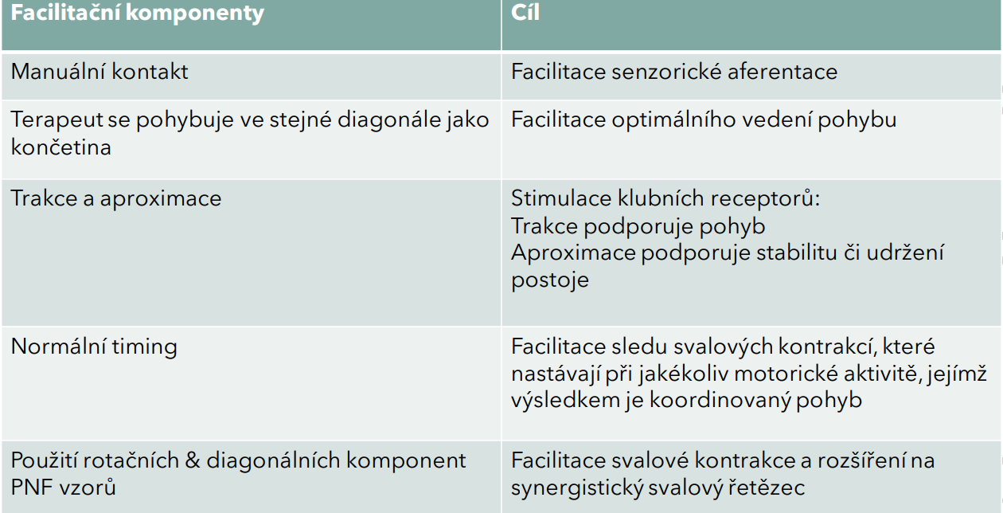

Slide 14
Posilovací techniky
opakované kontrakce
sled s důrazem
výdrž-relaxace-aktivní pohyb
rytmické startování pohybu = "Pumpingeffect"
zvrat fáze pohybu

Slide 15
Relaxační techniky
kontrakce-relaxace
výdrž-relaxace
pomalý zvrat-výdrž-relaxace
rytmická stabilizace

Slide 16
Relaxační techniky
čtyři teoretické mechanismy(možné způsoby k zvětšení ROM)
autogenní inhibice
reciproční inhibice
napěťová relaxace
vrátková teorie
Všechny z těchto čtyř mechanismů jsou reflexy, které se projeví, když Golgiho šlachové tělísko ve šlaše cílového svalu nebo ve šlaše antagonistického svalu reaguje na stimul(jako je pocit tahu nebo během kontrakce)

Slide 17
PNF diagonály
třísložková pohybová komponenta, důraz na rotační, spirální komponentu
dva antagonistické vzorce vytváří diagonálu, tedy I. a II. diagonálu
každá diagonála má 2 vzorce – antagonistický vztah (flekční a extenční), vzorec pojmenován dle pohybu v proximálním kloubu
optimální svalové vzorce stanoveny dle anatomie, palpace, polohy, ve které jsou jednotlivé svalové partie v maximálním protažení

Slide 18
iniciální pohybová komponenta = rotace
distoproximální časový sled
prostřední kloub má možnost k flexi, extenzi či udržování své polohy (flektované či extendované varianty)
diagonála obsahuje:
  sagitální rovina: flexe či extenze
  frontální rovina: addukce či abdukce
  transverzální rovina: zevní či vnitřní rotace

Slide 19
PNF lopatka
ANTERIORNÍ ELEVACE • m. levator scapulae, horní trapezius, m. serratus ant.
POSTERIORNÍ DEPRESE • Dolní a střední m. trapezius, m. latissimus dorsi
ANTERIORNÍ DEPRESE • m. serratus ant., m. pectoralis maior et minor
POSTERIORNÍ ELEVACE • mm. rhomboidei, m. levator scapulae, horní m. trapezius

Slide 20
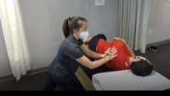
https://www.youtube.com/watch?v=GDqbuj_q6wE

Slide 21
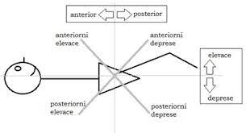
PNF pánev - Anteriorní elevace a posteriorní deprese

Slide 22
Anteriorní elevace a posteriorní deprese
pacientova pozice:
na boku, zády k terapeutovi
spodní ruka pod hlavou, horní opřena před tělem
DKK 90 stupňů v kolenních kloubech, kyčle v lehké FL
hlava a trup jsou v ose
terapeut:
vždy za pacientem, čelem k linii diagonál

Slide 23
Anteriorní elevace
pozn. terapeut stojí čelem k hlavě pacienta
manuální kontakt: jedna ruka prsty na přední horní spině, druhá těsně na ní
výchozí pozice: pánev je stažena posterokaudálně směrem k patám
pohyb: lopata kosti kyčelní se zvedá anterokraniálně směrem k opačnému lokti
svaly: obliquus abd. internus ipsilat., obliquus abd. externus kontralat.

Slide 24
Posteriorní deprese
manuální kontakt: jedna ruka zezadu na pánvi v obl. tuber ischiadicum, prsty směřují anterokraniálně, druhá ruka položena na ní
výchozí pozice: pánev je protažena anterokraniálně
pohyb: pánev se stáčí posterokaudálně
svaly: QL kontralat., iliocostalis lumborum, longissimus thoracis

Slide 25
PNF pánev - Posteriorní elevace
manuální kontakt: jedna ruka na horním okraji lopaty kosti kyčelní zezadu, druhá je těsně na první, prsty směřují ke koleni
výchozí pozice: pánev je protažena anterokaudálně
pohyb: pánev se zvedá posterokraniálně, svrchní DK klouže po spodní DK
svalové komponenty: QL ipsilat., latissimus dorsi ipsilat., iliocostalis, longossimus thoracis

Slide 26
Anteriorní deprese
manuální kontakt:
jedna ruka na trochanteru, prsty směřují k ose femuru, druhá ruka těsně na ní
jedna ruka na SIAI, druhá ruka na koleni v obl. tuberositas tibiae
výchozí pozice: pánev je vytažena posterokraniálně, svrchní DK vytažena po spodní
pohyb: pánev se stáčí dopředu a dolů, svrchní DK sjíždí po spodní DK
svaly: obliquus abdominis internus kontralat., obliquus externus ipsilat.

Slide 27
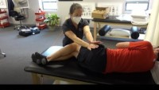
https://www.youtube.com/watch?v=Rm8fsOYQ_1c&list=PLwsz4JEWtG9K_hyoU7LRXRpP-JRv0OFYG&index=4

Slide 28
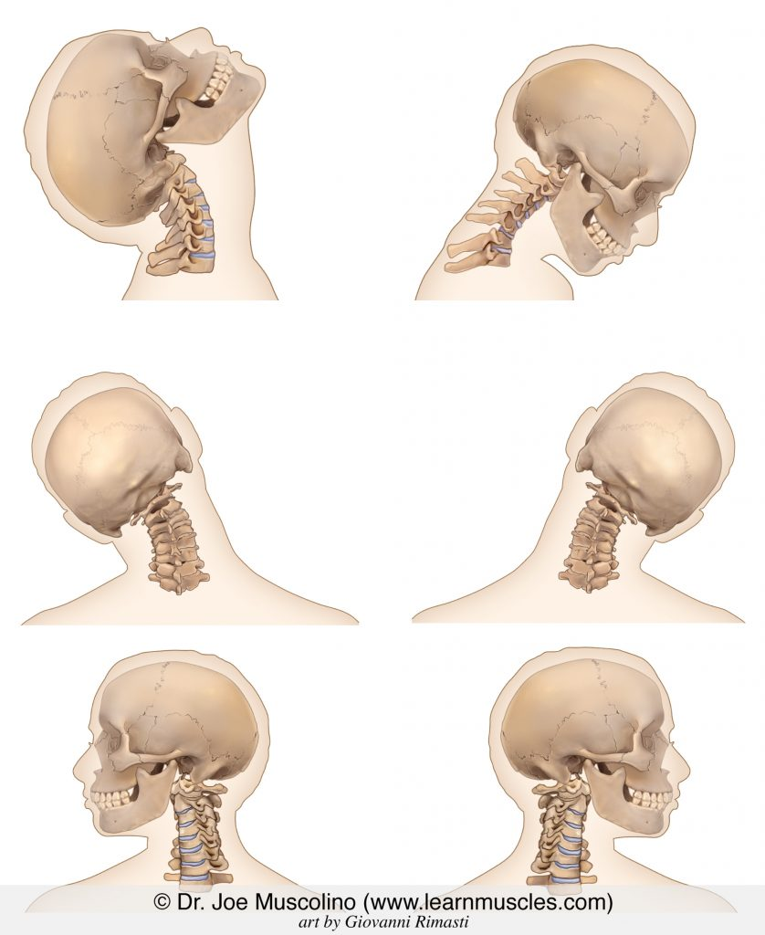
PNF-krční páteř
flexe krku a hlavy s rotací vpravo
extenze hlavy a krku s rotací vlevo
https://www.youtube.com/watch?v=O5IbpYTJ3hs&ab_channel=FyzioDA

Slide 29
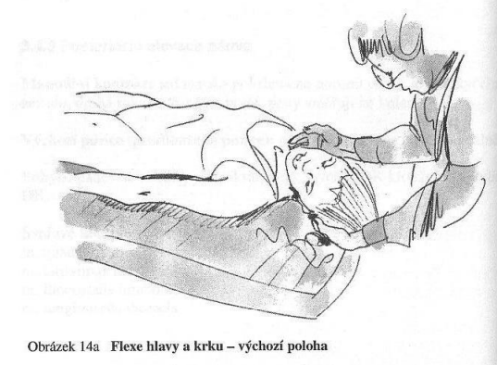
Flexe krku a hlavy s rotací vpravo
výchozí pozice:
hlava: rotace vlevo
mandibula: elevace pravé mandibuly
A/O: extenze A/O vlevo
C páteř: extenze s rotací vlevo
Holubářová, Pavlů: Proprioceptivní neuromuskulární facilitace s. 86

Slide 30

pohyb:
hlava: rotace vpravo v C1 a C2 (levé ucho se nevzdaluje od levého ramene)
mandibula: deprese pravé mandibuly (mandibula se přibližuje k pravému klíčku)
A/O: flexe vpravo
C páteř: flexe s rotací vpravo, pohyb jde až k TH3 - 4
Holubářová, Pavlů: Proprioceptivní neuromuskulární facilitace s. 87

Slide 31
manuální kontakt:
pravá ruka: prsty a dlaní pod pravou mandibulou pacienta (klade odpor všem složkám pohybu)
levá ruka: na levé posterolaterální straně hlavy, prsty distálním směrem, jsou za uchem pacienta, pozor nesmí dojít k úklonu
povel: otáčejte hlavu vpravo, klopte pravou čelist, ještě více klopte a otáčejte hlavu vpravo, položte čelist k pravému klíčku

Slide 32
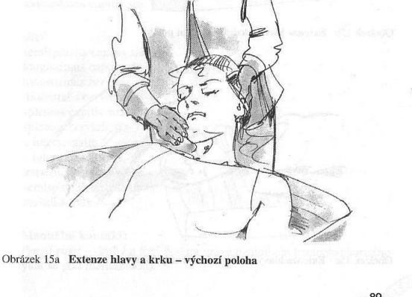
Extenze hlavy a krku s rotací vlevo
výchozí pozice:
hlava: rotace vpravo
mandibula: deprese mandibuly
A/O: flexe vpravo
C páteř: flexe a rotace vpravo, čelist je u pravého klíčku
Holubářová, Pavlů: Proprioceptivní neuromuskulární facilitace s. 89

Slide 33
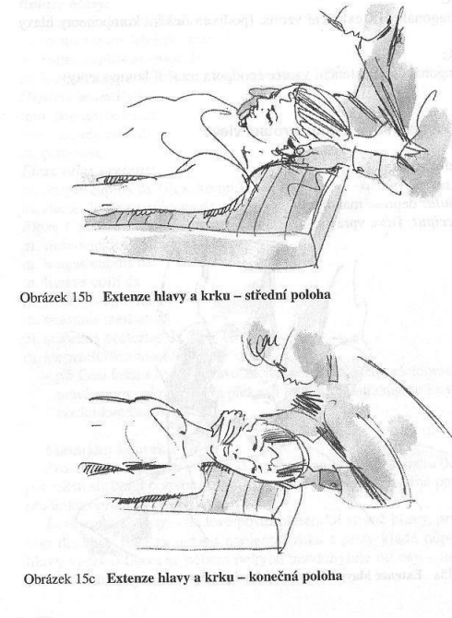
pohyb: hlava rotace vlevo
mandibula: elevace pravé mandibuly
A/O: extenze vlevo
C páteř: extenze a rotace střední a dolní Cp vlevo, brada se vzdaluje od pravého klíčku
Holubářová, Pavlů: Proprioceptivní neuromuskulární facilitace s. 90

Slide 34
Manuální kontakt
pravá ruka: 2. a 3. prst na pravé mandibule shora (nedotýkat se pod mandibulou)
levá ruka a prsty: posterolaterální strana hlavy a Cp vlevo v průběhu pohybu se z polohy za uchem přesune na dolní Cp - nutno dát odpor celé Cp
povel: otáčejte hlavu vlevo, zvedejte pravou čelist nahoru, ještě víc, pokládejte hlavu vlevo na moje předloktí

Slide 35
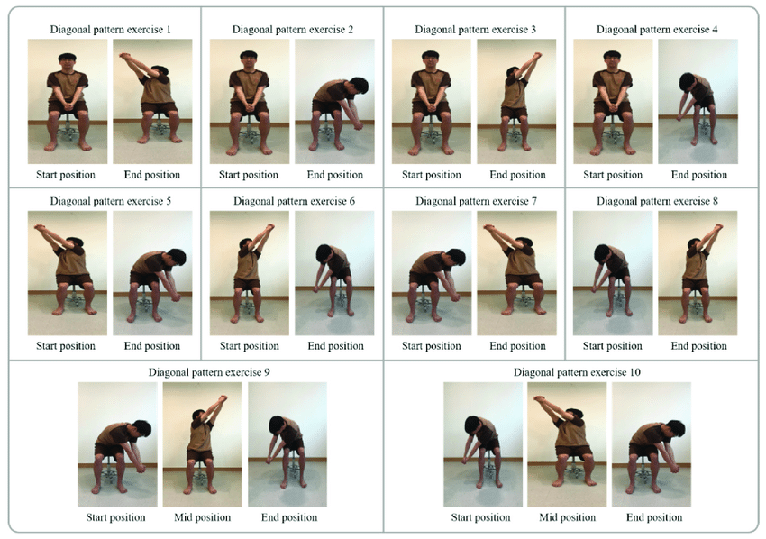
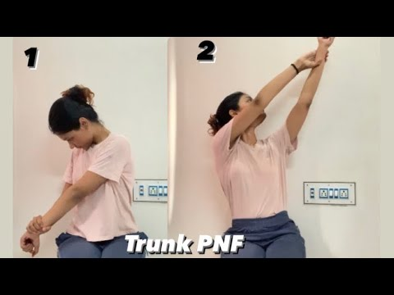
PNF - diagonály trupu prax

Slide 36
Jiné principy ošetření – mimo PNF
ošetření svalů a MT hrudníku lze v rámci různých kombinací MT, MET, fyzikální terapie, posilování, integrace do celkových motorických vzorů (DNS) apod. Záleží, zda je cílem primárně relaxace nebo aktivace svalu – dle toho volíme metodu
důležité pravidlo – z periferních lézí (poškození nervu nejč. úrazem či chladem) je třeba zahájit co nejdříve reedukaci činnosti svalů jejich stimulací a propojováním do motorických vzorů, chceme:
  1. zamezit atrofii svalu (co nemá inervační zajištění atrofuje)
  2. zamezit výpadku svalu (resp. pohybu, který vykonává) z centrálního zpracování. Důsledkem pak může být tzv. alienovaný (odcizený) sval, kdy sval je, nerv je, ale CNS neumí aktivovat – „neví, kde je“)

Slide 37
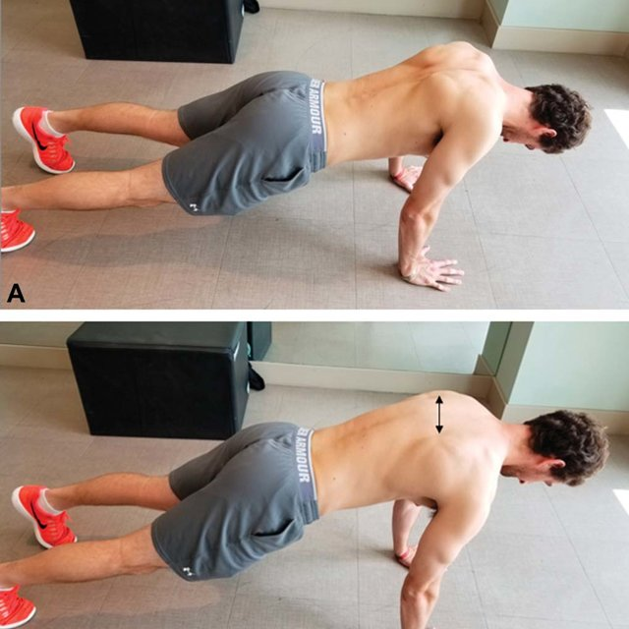
Terapie serratus ant.
https://www.researchgate.net/figure/A-Start-of-push-up-plus-client-positioned-in-push-up-position-cue-to-retract-scapula_fig4_340417875
protrakce a retrakce lopatky
typický cvik je push up
tah za TB směrem vpřed (ideálně v kombinaci s nákrokem – propojujeme do celkového motorického vzoru)
tlak do míčku vleže na břiše na stole

Slide 38
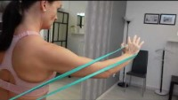
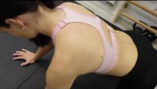
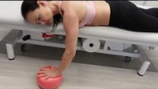
https://youtu.be/z6lNRRh6LNQ
https://youtu.be/wJxd9ASbaUQ
https://youtu.be/k6OYG4zbLss

Slide 39
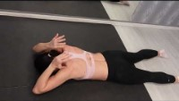
Test elevace paží (dolní fixátory lopatek)
https://youtu.be/Vcne2RxgiRU
Notes:
Pokud je m. pectoralis minor a m.trapezius spodní část “busy” s “depresí” scapuly, potom m. serratus anterior může být hlavní “protraktor” scapuly (zanoření lopatky do svaloviny - stabilizována lopatka a centrace RKK). Taky volnost do retrakce uvolněnou protrakcí. 1 action at a time, “box draw”.

Slide 40
Terapie dle DNS - Ramenní kloub (centrační techniky)
centrace ramene se v konceptu DNS provádí jak v otevřeném, tak uzavřeném řetězci
typickým otevřeným řetězcem je práce v 3 M vleže na zádech, kdy přes odpor do paže stabilizujeme rameno
lze použít TB, KB, činky
uzavřený řetězec je jakákoliv pozice v opoře - leh na boku, šikmý sed nízký a vysoký, pozice na čtyřech, medvěd apod.

Slide 41
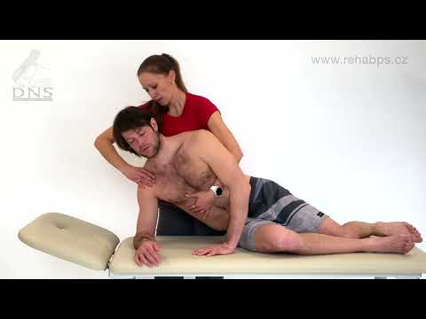
Terapie dle DNS - ramenní kloub

Slide 42
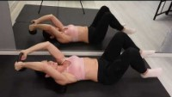
Test elevace paží s KB (plus jednostranné)
Příklad stabilizačního cvičení s KB v kontextu trupové stabilizace DNS.
Na videu je patrné, že při jednostranné práci již na to “nemám”, jednou rukou proti váze KB nedokážu udržet optimální stabilizační postavení dolních žeber, což se nepříznivě projeví na stabilizaci stejnostranné lopatky.
https://youtu.be/D7OuIUT2odA

Slide 43
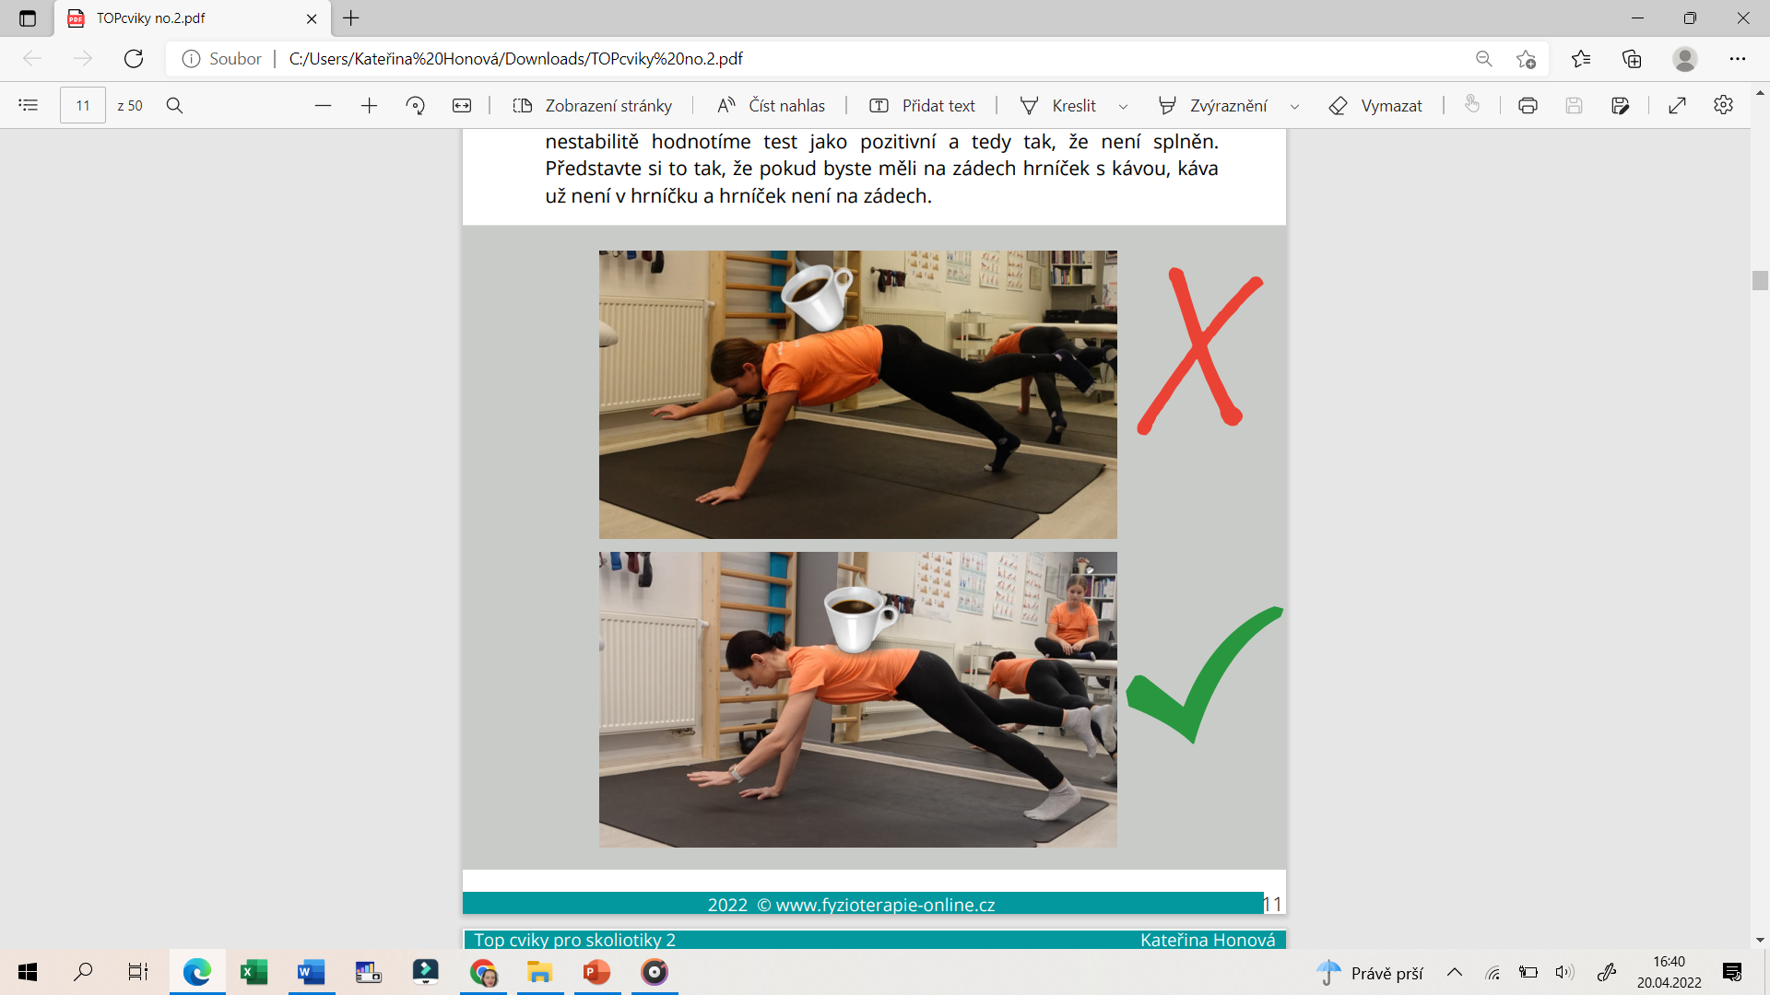
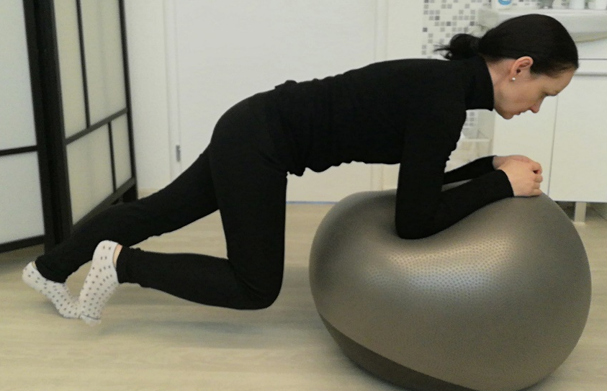
Test v kontra vzoru ve vysokém vzporu
Sledujeme propojení segmentů trupu a pánve a integraci páteře do napřímení o opření se o 2 kontralaterální body

Slide 44
Terapie dle DNS - lopatka(stabilizace)
v principu stabilizace chceme vyváženou aktivitu svalů, které zajišťují napřímené postavení hrudní páteře a lopatky plošně přiložené k páteři
odstupující mediální hrany jsou znakem neoptimálního nastavení
v testování používáme test náklonu (viz další slide)
jako počáteční (startovací pozici volíme 3M vleže na zádech, někteří ale lépe reagují na 4,5 M - na dalším slide)

Slide 45
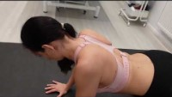
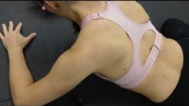
Test náklonu z DNS (6M); 4,5 M vleže na břiše
https://youtu.be/JshFLFcWNTc
https://youtu.be/IBLwuqCdyuc
Notes:
Cvičení v opoře na předloktí, sunout paže vpřed a aktivně “lopatky do kapes”, nadzvednout hrudník a krk, přidat fázicky i rotaci druhé HK, v kontra centrované pozici kyčel (4,5M).

Slide 46
Terapie dle DNS-kyčelní kloub (centrační techniky)
kyčel se trénuje stejně jako ramenní kloub také v otevřeném i uzavřeném řetězci - záleží na funkčnosti pacienta a požadavků, (např. sport, který provozuje)
otevřený řetězec - 3 M vleže na zádech, vysoké lezení (fázická končetina), otáčení, varianty šikmého sedu apod.
uzavřený řetězec: pozice na 4, lezení (stojná končetina), rytíř, závěsný stoj, tripod, medvěd…

Slide 47
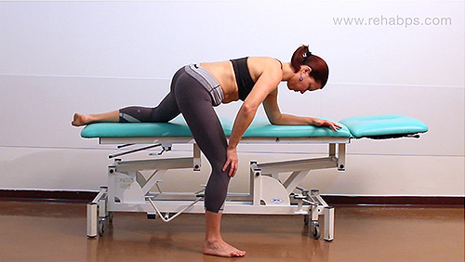
Terapie dle DNS - kyčelní kloub
https://www.rehabps.cz/v/show_tree_sample.php?lang=CZ&c_id=12&ren=

Slide 48
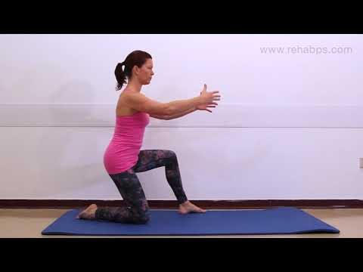
Terapie dle DNS - sekvence

Slide 49
Terapie dle DNS - ipsilaterální vzor (otáčení)
ipsilaterální vzor je charakterizován stejnostrannými končetinami se stejnou funkcí - tj. např. horní i dolní končetina pravé strany je opěrná a horní a dolní končetina levé strany fázická
tento vzor vidíme v pohybu u dítěte v otáčení na bok, nebo šikmém sedu
ve sportu např. při hodu, tenisu, golfu

Slide 50
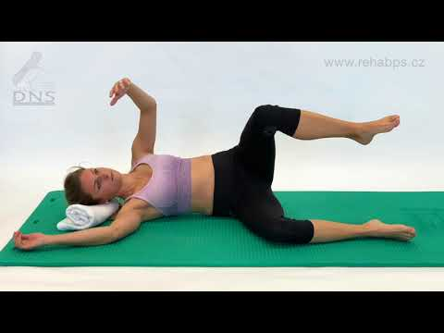
Terapie dle DNS

Slide 51
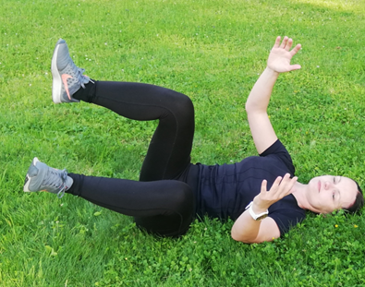
Terapie dle DNS ipsilaterální vzor - otáčení
integrace propojení trupu a pánve v nachylování těžiště - typicky cvik “brouk” - 3M model vleže na zádech s náklony na jednu / druhou stranu

Slide 52
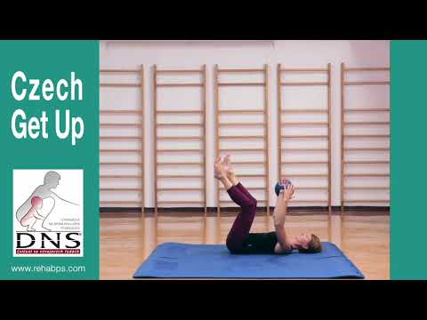
Terapie dle DNS - ipsilaterální vzor

Slide 53
Terapie dle DNS - kontralaterální vzor
kontralaterální vzor je charakterizován druhostrannými končetinami se stejnou funkcí - tj. např. HK pravá a DK levá jsou v opěrné funkci a HK levá a DK pravá ve fázické funkci
u dětí vidíme v lezení, tripodu, vstávání, chůzi, běhu
ve sportech pak běh, lyžování, cyklistika, bruslení

Slide 54
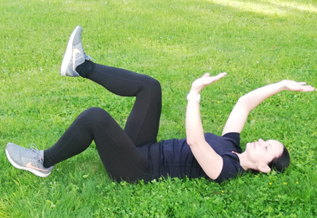
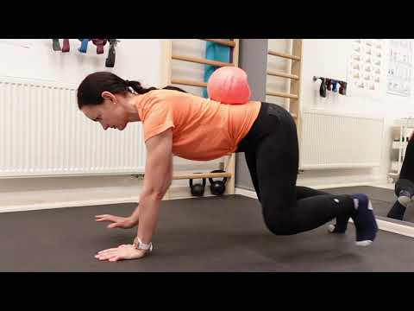
Terapie dle DNS - kontralaterální vzor
jakákoliv hybnost ve zkříženém vzoru, od pohybu končetin v 3 M na zádech, až po chůzi
velice často se používá lezení a jeho variace

Slide 55
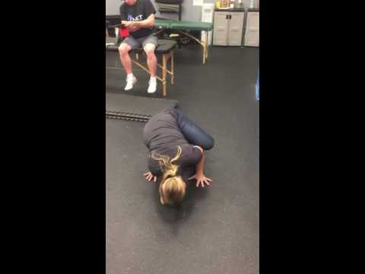
Terapie - oblique strengthening

Slide 56
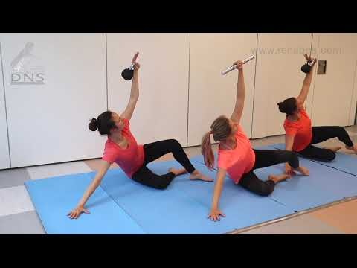
Terapie dle DNS - sekvence

Slide 57
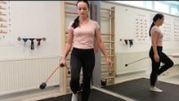
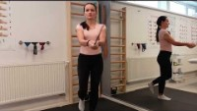
Integrace svalů trupu přes využití pomůcek
https://youtu.be/ihdjbg23-1o
https://youtu.be/2LeRedGh5ys

Slide 58
Opakování
Co facilituje aproximace v kloubu?
Co facilituje trakce v kloubu?
2 cviky pro aktivaci m. serratus anterior?
1 cvik pro centraci kyčelního kloubu?
2 cviky pro centraci ramenního kloubu?
Co znamená pojem následná “sukcesivní” indukce?
Co je prostorová a co časová sumace?
Jaké jsou KI pro volbu PNF terapie?

Slide 59
Zdroje:
https://www.rehabps.com/czhome.html
Bastlová, P. (2018). Proprioceptivní neuromuskulární facilitace. Univerzita Palackého v Olomouci.
Blog Mgr. K. Honové: https://fyzioterapie-online.cz/

Slide 60
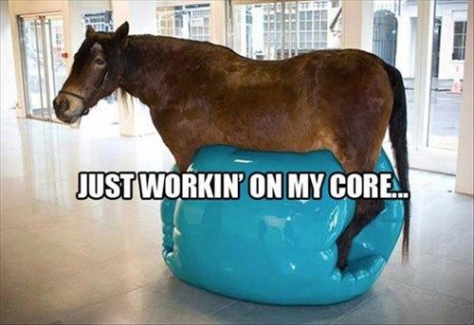
Děkuji za pozornost!

